Slide 1
ΕΚΔΗΛΩΣΗ ΕΝΗΜΕΡΩΣΗΣ ΠΡΩΤΟΕΤΩΝ
Καλωσόρισμα
στο Τμήμα Διοικητικής Επιστήμης & Τεχνολογίας
Καθηγητής Γιώργος Γιαγλής
Πρόεδρος ΔΕΤ
giaglis@aueb.gr

Slide 2
Το Τμήμα μας
Είναι το μοναδικό Πανεπιστημιακό Τμήμα στην ειδίκευσή του στην Ελλάδα
Συνδυάζει 3 πυλώνες ακαδημαϊκής γνώσης:
  Πληροφοριακά Συστήματα & Τεχνολογίες
  Επιχειρησιακή Έρευνα & Διοικητική Επιστήμη
  Διοίκηση Επιχειρήσεων και Οργανισμών
Επί 2 συναπτά έτη, το 2016 και το 2017, είχε την υψηλότερη βάση εισαγωγής μεταξύ όλων των Τμημάτων του 5^{ου} Επιστημονικού Πεδίου (Σχολές Οικονομίας και Πληροφορικής)
Προετοιμάζει υψηλού επιπέδου αποφοίτους για την τοπική και διεθνή οικονομία

Slide 3
Σε ποιους απευθύνεται το ΔΕΤ
Σε αυτούς που θέλουν να σπουδάσουν διοικητική επιστήμη δίνοντας έμφαση σε νέες ειδικεύσεις όπου υπάρχει έντονο το στοιχείο της εφαρμογής:
▪ των νέων τεχνολογιών και των ψηφιακών δεξιοτήτων
▪ των ποσοτικών μεθόδων στη λήψη αποφάσεων
▪ των logistics και της εφοδιαστικής αλυσίδας
▪ της παραγωγής και των υπηρεσιών
▪ της διοίκησης των ανθρωπίνων πόρων
▪ της επιχειρηματικής στρατηγικής
▪ της επιχειρηματικότητας και της καινοτομίας

Slide 4
Προοπτικές απασχόλησης ως Στελέχη και ως Σύμβουλοι σε ειδικότητες αιχμής
Internet και Νέα Ψηφιακά Κανάλια Διανομών και Πωλήσεων
Διαχείριση Καινοτομίας και Επιχειρηματικότητας
Εφοδιαστική Αλυσίδα και Υπηρεσίες
Logistics και Μεταφορές
Ανάλυση και Σχεδιασμός Πληροφοριακών Συστημάτων
Διοίκηση Πληροφοριακών και Τηλεπικοινωνιακών Πόρων / Συστημάτων
Ποσοτικές Μέθοδοι στη Διοίκηση των Επιχειρήσεων (Επιχειρησιακή Έρευνα)
Χρηματοοικονομική Μηχανική
Προγραμματισμός και Διαχείριση Έργων
Ανάλυση και Μοντελοποίηση Επιχειρηματικών Διαδικασιών και Συστημάτων
Ηλεκτρονικό Εμπόριο και Ψηφιακό Μάρκετινγκ
Τεχνολογία Λογισμικού και Βάσεις Δεδομένων
Συστήματα Διαχείρισης Επιχειρησιακών Πόρων
Διαχείριση Γνώσης και Μάθησης
Οργανωσιακή Συμπεριφορά και Ηγεσία
Επιχειρηματική Στρατηγική

Slide 5
Το ΔΕΤ σε αριθμούς
22 Μέλη ΔΕΠ (Καθηγητές)
3 άτομα Διοικητικό Προσωπικό
4 άτομα Εργαστηριακό Προσωπικό
1098 προπτυχιακοί φοιτητές
498 μεταπτυχιακοί φοιτητές/έτος
76 διδακτορικοί φοιτητές
1737 Απόφοιτοι
7 Ερευνητικά εργαστήρια:
  Ηλεκτρονικού Εμπορίου και Ηλεκτρονικού Επιχειρείν (ELTRUN)
  Διοικητικής Επιστήμης (MSL)
  Διοικητικής των Πληροφοριακών Συστημάτων και Τεχνολογιών (ISTLab)
  Μάνατζμεντ Στρατηγικής και Επιχειρηματικότητας
  Επιχειρηματικής Αναλυτικής
  Χρηματοοικονομικών Τεχνολογιών
  Διεθνούς Ναυτιλίας, Χρηματοοικονομικής και Διοίκησης
99 Διδάκτορες

Slide 6
Σχολές ΟΠΑ
Επιστημών & Τεχνολογίας της Πληροφορίας
Οικονομικών Επιστημών
Διοίκησης Επιχειρήσεων
Τμήμα Οργάνωσης &
Διοίκησης Επιχειρήσεων
Τμήμα Πληροφορικής
Τμήμα
Οικονομικής Επιστήμης
Τμήμα Μάρκετινγκ
και Επικοινωνίας
Τμήμα Στατιστικής
Τμήμα Διεθνών &
Ευρωπαϊκών Οικονομικών
Σπουδών
Λογιστικής και
Χρηματοοικονομικής
Διοικητικής Επιστήμης
&
Τεχνολογίας

Slide 7
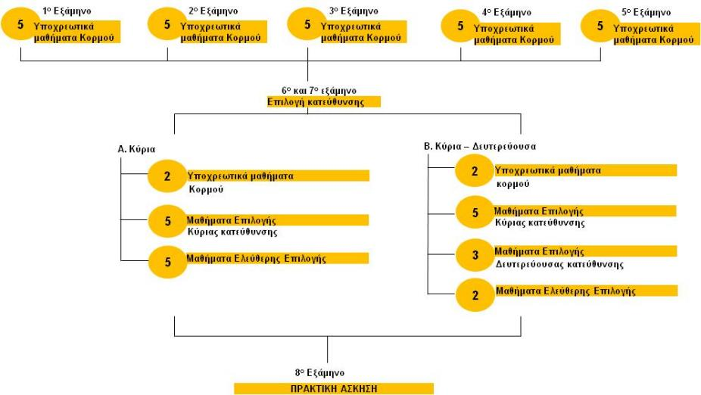
Δομή Προπτυχιακού Προγράμματος Σπουδών

Slide 8
Δομή Προπτυχιακού Προγράμματος Σπουδών
Πρακτική Άσκηση
6^{Ο}, 7º, 8º
Εξάμηνο
Εξειδικευμένες
Γνώσεις σε πέντε κατευθύνσεις (13)
Ποσοτικές Μέθοδοι
Πληροφοριακές Τεχνολογίες
Απαραίτητα Εργαλεία / Τεχνικές (15)
3º, 4º, 5º
Εξάμηνο
Οργανωσιακές σπουδές
1º, 2º Εξάμηνο
Γνώσεις Υποδομής (10)

Slide 9
Μαθήματα Α’ εξαμήνου
Μαθηματικά Ι
Ε. Κρητικός
Εισαγωγή στη Διοίκηση Επιχειρήσεων
Γ. Σπανός
Εισαγωγή στην Πληροφορική
Γ. Γιαγλής
Εισαγωγή στο Μάρκετινγκ
Λογιστική Ι
Α. Βρεχόπουλος
Α. Παπαδάκη (Τμήμα Λογιστικής & Χρηματοοικονομικής)
... και μια ξένη γλώσσα (Αγγλικά, Γαλλικά, Γερμανικά)

Slide 10
Μαθήματα Β’ εξαμήνου
Μαθηματικά ΙΙ
Ε. Κρητικός
Ποσοτικές Μέθοδοι στην Οικονομία και Διοίκηση (I)
Α. Γιαννακόπουλος
Προγραμματισμός I
Γ. Λεκάκος
Λογιστική ΙΙ
Εισαγωγή στην Οικονομική Θεωρία
Γ. Σιουγλέ (Τμήμα Λογιστικής & Χρηματοοικονομικής)
(Πανεπιστημιακός Υπότροφος)

Slide 11
Κατευθύνσεις (επιλογή στο 6^{ο} εξάμηνο)
Διοίκηση Λειτουργιών και Εφοδιαστικής Αλυσίδας
  Διοίκηση παραγωγής και υπηρεσιών, Logistics, συστήματα ERP
Επιχειρησιακή Έρευνα και Επιχειρηματική Αναλυτική
  Εργαλεία και μέθοδοι για τη μαθηματική μοντελοποίηση και την υπολογιστική επίλυση των εφαρμογών διοίκησης και χρηματοοικονομικών
Πληροφοριακά Συστήματα και Ηλεκτρονικό Επιχειρείν
  Τεχνικά και οργανωσιακά θέματα του ηλεκτρονικού επιχειρείν, καινοτομία και ψηφιακή επιχειρηματικότητα
Στρατηγική, Επιχειρηματικότητα και Ανθρώπινοι Πόροι
  Διοίκηση ανθρώπινου δυναμικού και ηγεσία, επιχειρηματική στρατηγική, υλοποίηση στρατηγικών αλλαγών
Τεχνολογίες Λογισμικού και Ανάλυσης Δεδομένων
  Θεωρία και πρακτική εφαρμογή των κύριων πληροφοριακών τεχνολογιών που εφαρμόζονται στο επιχειρηματικό και οργανωσιακό περιβάλλον, γνώσεις και δεξιότητες επιχειρηματικής πληροφορικής, επιχειρηματική αναλυτική

Slide 12
Ποιότητα των Σπουδών στο ΔΕΤ
Συνεχής Αξιολόγηση (Τμήματος / Καθηγητών / Μαθημάτων)
Φροντιστήρια, Εργαστήρια και Εργασίες
Ηλεκτρονική Μάθηση (75.000 επισκέπτες/μήνα στο site)
Υποχρεωτική Πρακτική Άσκηση (8^{ο} Εξάμηνο)
2 Εκπαιδευτικά Εργαστήρια Πληροφορικής (60 θέσεων)
Ανταλλαγή Φοιτητών με Ευρωπαϊκά Πανεπιστήμια (40 τον χρόνο)
Διακεκριμένοι Επισκέπτες Καθηγητές από το Εξωτερικό
8 Μεταπτυχιακά Προγράμματα
Συνεχές Πρόγραμμα Εκδηλώσεων, Συνεδρίων, κτλ

Slide 13
Το πρώτο θερινό σχολείο επιχειρηματικότητας
που διοργανώνεται από Ελληνικό Πανεπιστήμιο και
απευθύνεται σε μαθητές Λυκείου
με στόχο να ωθήσει τη νεανική καινοτομία και την επιχειρηματικότητα και να τους διδάξει πώς δομείται ένα επιχειρηματικό πλάνο και πώς υλοποιείται μια επιχειρηματική ιδέα.
2017: 8^{η} συνεχής διοργάνωση

Slide 14

Διεθνής Φοιτητικός Διαγωνισμός Ψηφιακής Καινοτομίας και Επιχειρηματικότητας

Slide 15








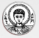
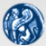
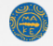




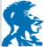

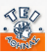

Tα ΑΕΙ/ΤΕΙ του Δικτύου Ennovation
Αριστοτέλειο Πανεπιστήμιο Θεσσαλονίκης
Πανεπιστήμιο Αιγαίου
Πανεπιστήμιο Μακεδονίας
Ιόνιο Πανεπιστήμιο
Πανεπιστήμιο Κρήτης
Πανεπιστήμιο Ιωαννίνων
Πολυτεχνείο Κρήτης
Εθνικό και Καποδιστριακό Πανεπιστήμιο Αθηνών
Χαροκόπειο Πανεπιστήμιο
Τ.Ε.Ι. Αθήνας

Slide 16



Slide 17

Φοιτητικό Συνέδριο ΔΕΤ
http://fsdet.dmst.aueb.gr
Μάιος 2017: 14^{η} συνεχής διοργάνωση
Πανελλήνια επιστημονική συνάντηση καθηγητών, φοιτητών και ερευνητών με στόχο:
  την παρουσίαση και συζήτηση θεμάτων σχετικά με τις σύγχρονες τάσεις της Διοικητικής Επιστήμης και Τεχνολογίας και
  τη διερεύνηση του ρόλου τους στη βιωσιμότητα και την ανάπτυξη καινοτόμων επιχειρηματικών δράσεων

Slide 18










Οι απόφοιτοί μας:
Πολλοί απόφοιτοι κάθε χρόνο συνεχίζουν Μεταπτυχιακά σε γνωστά Πανεπιστήμια σε όλες τις ειδικότητες Διοίκησης και της Πληροφορικής – πολλοί με υποτροφία. Ενδεικτικά:
Στελέχωση επιχειρήσεων και οργανισμών στην Ελλάδα και όλο τον κόσμο, από τις ΗΠΑ ως τη Μαλαισία (στοιχεία dmst alumni @ LinkedIn)
  Πρακτική Άσκηση όλων των φοιτητών μας (>150 εταιρίες) – πολλοί συνεχίζουν ως εργαζόμενοι.
  Σύλλογος Αποφοίτων του Τμήματος

Slide 19
Μεταπτυχιακά Προγράμματα Σπουδών
MSc στη Διοικητική Επιστήμη και Τεχνολογία
ΜSc in Business Analytics
ΜΒΑ International (AMBA Accredited)
Executive MBA (AMBA Accredited)
MSc in International Shipping, Finance and Management
MSc στη Διοίκηση Ανθρώπινου Δυναμικού
ΜSc στη Δημόσια Πολιτική και Διοίκηση
MA in Heritage Management (σε συνεργασία με Univ. of Kent)

Slide 20



Σας περιμένουμε στα Social Media!
https://www.facebook.com/auebdmst
Τμήμα Διοικητικής Επιστήμης & Τεχνολογίας, Οικονομικό Πανεπιστήμιο Αθηνών
https://twitter.com/dmstaueb
DMST
https://www.youtube.com/user/auebdmst
Department of Management Science and Technology

Slide 21
Καλώς ήλθατε!
Καλή Ακαδημαϊκή Χρονιά!

